Slide 1
CONTACTO INTELIGENTE
1 de cada 8
Llame primero a los clientes que sí van a comprar
clientes con seguro de salud se interesa en el seguro de vehículo (12,3 %)
36,5 %
Prioriza a quién ofrecerle un seguro de vehículo y reduce las llamadas que no venden, con una app lista para usar.
es la parte de la lista a la que se recomienda llamar
87,9 %
Venta cruzada inteligente: predicción del interés en seguro de vehículo
de los interesados queda dentro de esa lista
Equipo: Ricardo González Restrepo · Carolina Orejuela Perea · Jessica Andiry Ospina Valencia · Katherin Andrea Tabares · Jhonatan Rojas Cardona
Notes:
Solo 12,3 % de los clientes con seguro de salud se interesa en el seguro de vehículo. Llamar a todos es caro y llamar a nadie pierde ventas. Nuestro modelo recomienda llamar al 36,5 % de la lista y esa parte contiene al 87,9 % de los interesados (prueba con 76.222 clientes que el modelo nunca vio).

Slide 2
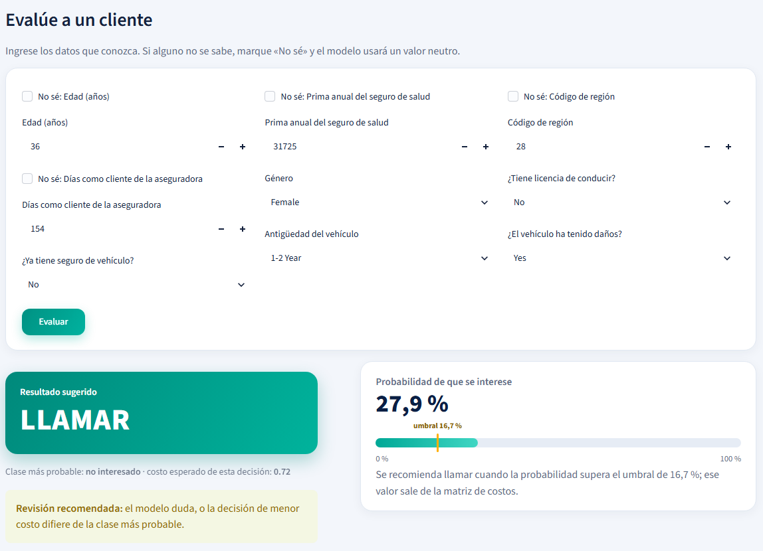
Una app que convierte 9 datos en una decisión
Para el equipo comercial: se usa desde el navegador, sin instalar nada.
1
Ingrese los datos del cliente
Edad, género, región, prima, antigüedad del vehículo, daños, seguro previo, licencia y días como cliente.
2
El modelo calcula el interés
Entrenado con más de 300.000 registros de clientes de seguros y comprobado con una prueba separada.
3
Reciba una recomendación clara
LLAMAR o NO LLAMAR, con la probabilidad y el costo esperado de la decisión.
App pública en funcionamiento: un cliente con daño y sin seguro previo recibe la recomendación LLAMAR.
Funciona con datos incompletos («No sé»)
Rechaza datos imposibles con un mensaje claro
8 pestañas: caso, datos, modelo y resultados
LLAMAR
NO LLAMAR
Notes:
La app pide nueve datos del cliente, calcula la probabilidad de que se interese y recomienda LLAMAR o NO LLAMAR junto con el costo esperado. Acepta «No sé» en los datos que el vendedor no conozca y rechaza valores imposibles. Además tiene pestañas con el caso, los datos, el modelo y los resultados.

Slide 3
Cómo lo construimos: 9 etapas con evidencia
Las reglas se escribieron antes de medir y la prueba cerrada solo se usó al final.
1
Caso de negocio
2
Exploración
3
Preparación
Costo de equivocarse 5 a 1; llamar si P > 1/6
12,3 % se interesa; daño y seguro previo concentran la señal
80/20 por cliente; 304.238 para entrenar; sin canal de venta
4
Variables nuevas
5
Torneo
6
Optimización
5 ideas medidas con regla previa
5 modelos y 2 reglas con los mismos pliegues
40 ensayos y comprobación en 76.060 clientes reservados
7
Validación
8
Registro
9
App
Prueba de 76.222 clientes, con intervalos y SHAP
Databricks: versión 2, alias champion
Streamlit con 9 datos y 8 pestañas
Cada etapa deja un informe en el repositorio, código con pruebas automáticas y decisiones con fecha.
Notes:
Nueve etapas, un cuaderno por etapa. Antes de medir escribimos las reglas de decisión: para conservar variables, para usar los parámetros optimizados y para calibrar. La prueba se separó al inicio y solo se abrió en la etapa 7. Cada etapa tiene informe, código con pruebas y decisiones con fecha.

Slide 4
Cómo elegimos el modelo y las variables
Modelo: LightGBM
Costo más bajo (0,3324) y el más rápido de los tres de árboles: 2,4 s por pliegue frente a 8,5 y 26,9. Con XGBoost es empate.
Variables
La señal está en tener seguro previo y haber tenido daño. Se quitó el canal de venta por posible fuga. Las 5 variables nuevas no mejoran a LightGBM, pero sí a la regresión logística (0,354 a 0,339).
Parámetros
40 ensayos de Optuna; mejora de 0,0024 comprobada en 76.060 clientes reservados, con intervalo bajo cero.
Costo medio de 5 pliegues con el mismo reparto para todos. El torneo no corona campeón por sí solo: tres modelos de árboles quedaron empatados en ordenar y se eligió por costo y velocidad. La prueba cerrada no se usó para elegir.
Notes:
Comparamos cinco modelos y dos reglas con los mismos cinco pliegues. LightGBM, XGBoost y random forest quedaron empatados en ordenar; elegimos LightGBM por tener el menor costo y ser el más rápido. En variables, el EDA mostró que casi todo el interés se explica por seguro previo y daño; quitamos el canal de venta por posible fuga. Las cinco variables nuevas no mejoraron a LightGBM según la regla escrita antes, pero el grupo decidió incluirlas porque ayudan a los modelos simples y no empeoran; lo declaramos. Los parámetros se afinaron con 40 ensayos y se comprobaron en clientes que la búsqueda no vio.

Slide 5
Menos llamadas inútiles, más interesados encontrados
−11 %
≈ 4.080
costo esperado por cliente frente a la mejor regla sin modelo
unidades de llamada menos por cada 100.000 clientes
11 puntos
56,4 %
menos de la lista a llamar: 36,5 % frente a 47,8 %
de los interesados está en el 20 % mejor puntuado
Prueba con 76.222 clientes que el modelo nunca vio (se abrió dos veces en el grupo; está declarado en el informe). Intervalo del 95 % de la diferencia de costo: -0,045 a -0,036. Supuesto por confirmar con la aseguradora: perder a un interesado cuesta 5 veces una llamada inútil.
Notes:
Costo esperado por cliente: llamar a todos 0,877, no llamar a nadie 0,613, mejor regla sin modelo 0,372 y Contacto Inteligente 0,331. Es 11 % menos que la regla. Con R = 10 la regla simple costaría 0,386 frente a 0,405 del modelo, así que el resultado depende de ese supuesto y hay que confirmarlo.

Slide 6
Qué pesa en la decisión y dónde falla
48,3 % y 64,0 %
de los interesados jóvenes (18 a 29) y de 60 o más queda en la lista; de 30 a 59 años, más del 97 %. Compran poco: conviene una oferta distinta para ellos.
Depende de R
Perder un interesado cuesta 5 llamadas (supuesto). Con 3 o 5 gana el modelo; con 10 gana la regla (0,386 frente a 0,405). Hay que confirmarlo.
Uso responsable
En esencia, el modelo es la regla de negocio refinada por edad, antigüedad del vehículo y región. SHAP explica cómo decide, no por qué compra la gente.
Usa edad y género: Legal debe aprobarlo. Solo ordena una lista de llamadas; no fija precios ni niega seguros. No mide el efecto de llamar.
Cifras de la prueba cerrada (reports/07_validacion.md y 07_shap_nombres.csv). Las importancias SHAP se reparten entre variables correlacionadas: no son efectos causales.
Notes:
Lo que más pesa es tener seguro de vehículo, el perfil sin seguro y con daño y el daño; luego la edad. En esencia el modelo es la regla de negocio refinada. Donde falla: encuentra solo a la mitad de los interesados jóvenes y a dos tercios de los mayores de 60, porque compran poco. Depende del supuesto 5 a 1, usa edad y género y no mide el efecto de llamar.

Slide 7
Por qué elegir Contacto Inteligente
01
02
03
SIGUIENTE PASO
Un piloto con su equipo comercial
Prioriza
Ahorra llamadas
Transparente
El 20 % mejor puntuado reúne al 56,4 % de los interesados.
Llama a 11 puntos menos de la lista y cuesta 11 % menos.
Resultados con intervalos y decisiones documentadas, incluidas las desviaciones.
Confirmar el valor real de R
Fijar la capacidad de llamadas
Medir el efecto de una campaña
04
05
06
LO QUE DECLARAMOS
Explicable
Seguro
Listo para usar
Con R = 10 la regla simple gana. Usa edad y género: Legal debe aprobarlo. La prueba se abrió dos veces (declarado).
Muestra qué variables pesan en el modelo y cómo decide.
Sin canal de venta (posible fuga) ni datos personales.
App pública que funciona con datos incompletos.
Pruebe la app: https://proyectoventacruzadasegur-fvvb72lfv96hczzujvoutd.streamlit.app/ · Código: github.com/andiryospina/proyecto_venta_cruzada_seguro
Notes:
Seis razones: prioriza, ahorra llamadas, es transparente, explicable, segura y está lista para usar. Pedimos un piloto con el equipo comercial para confirmar el valor real de R y la capacidad de llamadas, y medir el efecto de una campaña. Declaramos los límites: depende de R, usa edad y género y Legal debe aprobarlo.

